Slide 2
Deutschland
Hauptstadt Deutschlands ist Berlin mit 3,6 Millionen Einwohnern. Berlin ist auch die größte Stadt des Landes und zugleich ein eigenes Bundesland. Die Bundesrepublik Deutschland ist eine parlamentarische Demokratie.

Slide 3
Österreich
Die Hauptstadt von Österreich ist Wien, das flächenmäßig kleinste, dafür bevölkerungsstärkste Bundesland des Landes. Der bekannte Zoo „Tiergarten Schönbrunn“ ist tatsächlich der älteste Zoo weltweit, der noch in Betrieb ist, seit 1752.
Niederösterreich
Wien
Oberösterreich
Vorarlberg
Burgenland
Salzburg
Steiermark
Tirol
Kärnten

Slide 4
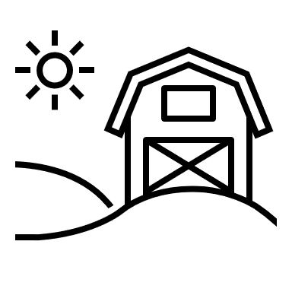
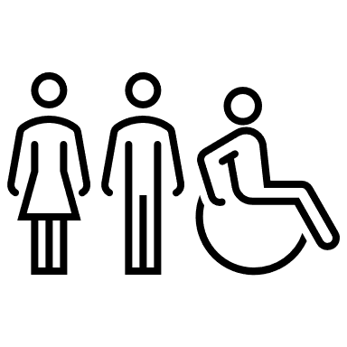
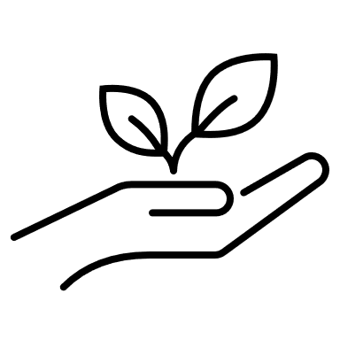
Schweiz
26 Kantone: „Gliedstaaten“ 20 Vollkantone & 6 Halbkantone
4 offizielle Sprachen: Deutsch 63,5% Französisch 22,5%
Italienisch 8,1% Rätoromanisch 0,5%
8 Millionen Menschen: Altersdurchschnitt steigt -> weniger Kinder, aber Leute werden älter
Sehr Nachhaltig: sehr gutes Recycling System
2/3 erneuerbare Energien (Wasserkraft)
Waldgesetz: 30% des Landes bewaldet

Slide 5
Spanien
Spanien ist die zweitgrößte Stadt der EU mit 505.955 Quadratkilometern.
Die Halbinsel hat außerdem auf der ganzen Welt die zweithöchste Anzahl von Bars pro Einwohner. Es gibt 44 UNESCO- Welterbestätten.

Slide 6
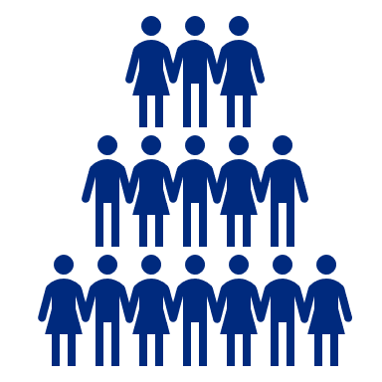
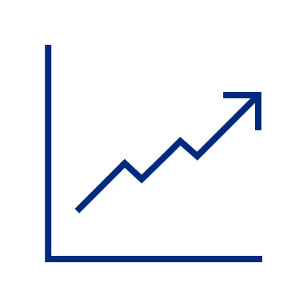
Europa
448 Mill.
- 21%
EU- Bevölkerung
EU- Treibhausgase
(seit 1990)
73%
1 Mrd.
EU- Erwerbstätigenquote
EU- Fluggäste
+ 1,5%
1/3
EU- Wirtschaftswachstum
Frauen in der EU- Forschung

Slide 7
China
Fläche: 9,6 Millionen km² ( fast gleich wie Europa)
Religionen: Buddhismus, Daoismus, Christentum, konfessionslos
Fast ¼ der Weltbevölkerung lebt in China
Schriftsprache hat ca. 80.000 Zeichen

Slide 8
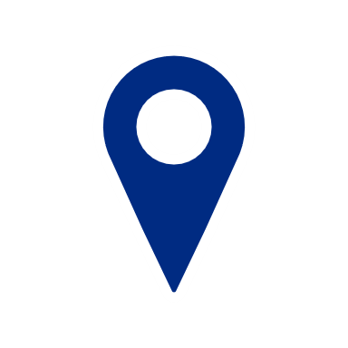
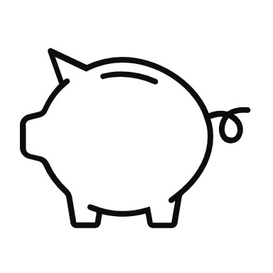
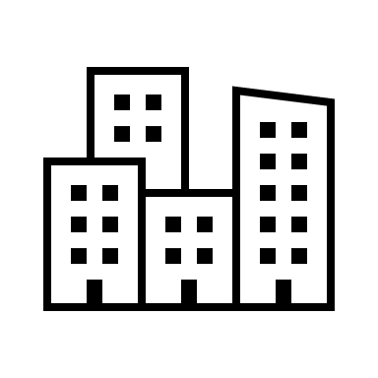
Afrika
Algerien das größte Land Afrikas
Nigeria das reichstes Land Afrikas BIP = 398,19 $
Südafrika besitzt 3 Hauptstädte: Kapstadt, Pretoria, Bloemfontein

Slide 9
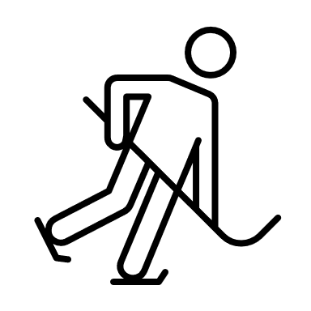
Nordamerika
Möglicher Umsatzrückgang der National Hockey League (NHL) je Heimspiel aufgrund der Corona-Pandemie
* In 1.000 US- Dollar
* Stand März 2020

Slide 10
Vereinigte Staaten von Amerika
New York
War kurzzeitig die Hauptstadt von den USA (1789 – 1790)
Nevada
Berühmte Stadt: Las Vegas
Viele Schigebiete und Casinos
Texas
Alles etwas größer als normal
Bekannt für: Cowboys, Ölfelder, Rinderherden

Slide 11
Australien
Northern Territory
Kleinster Kontinent
6- größtes Land der Erde
Längstes Korallenriff und größtes Ökosystem: Great Barrier Reef
Name „Australien“ stammt vom lateinischen „australis“ = „Süden“
Queensland
Western Australia
South
Australia
New South Wales
Sydney
…größte Stadt
Victoria
…Hauptstadt
Canberra
Tasmania

Slide 12
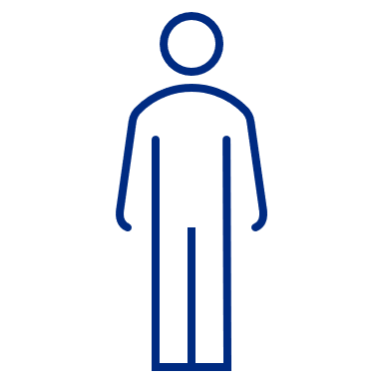
Fakten zur Welt
Weltbevölkerung Geschlechterverteilung
Beliebteste Reiseziele nach Az. der internationalen Besucher 2019 (in Mill.)
1.
5.
3,82
ITALIEN
2.
FRANKREICH
64,7
SPANIEN
90,2
* Werte in Milliarden
83,7
3,89
3.
4.
USA
CHINA
78,7
67,6

Slide 13
Editierbare Weltkarte

